Slide 1
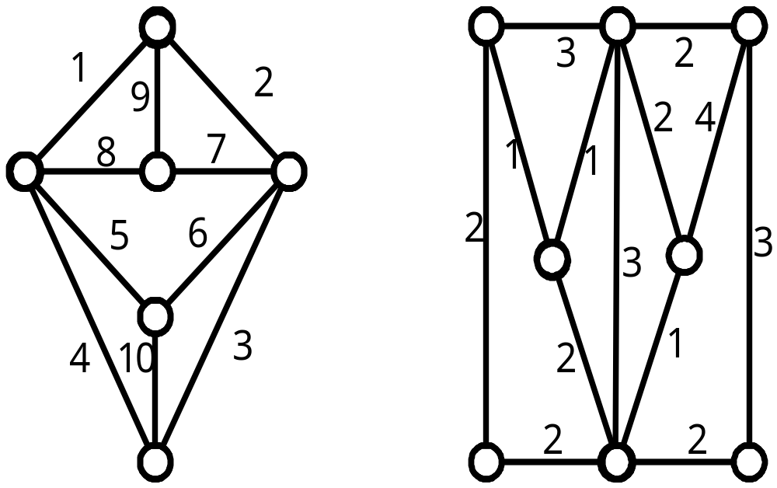
课堂练习 9：
求下图所示两个图中的最小生成树。

